Slide 1
TIẾNG VIỆT 2
Tập 2
Tuần 31
Bài viết 2: Viết về quê hương
hoặc nơi ở

Slide 2



KHỞI ĐỘNG

Slide 3


Slide 4
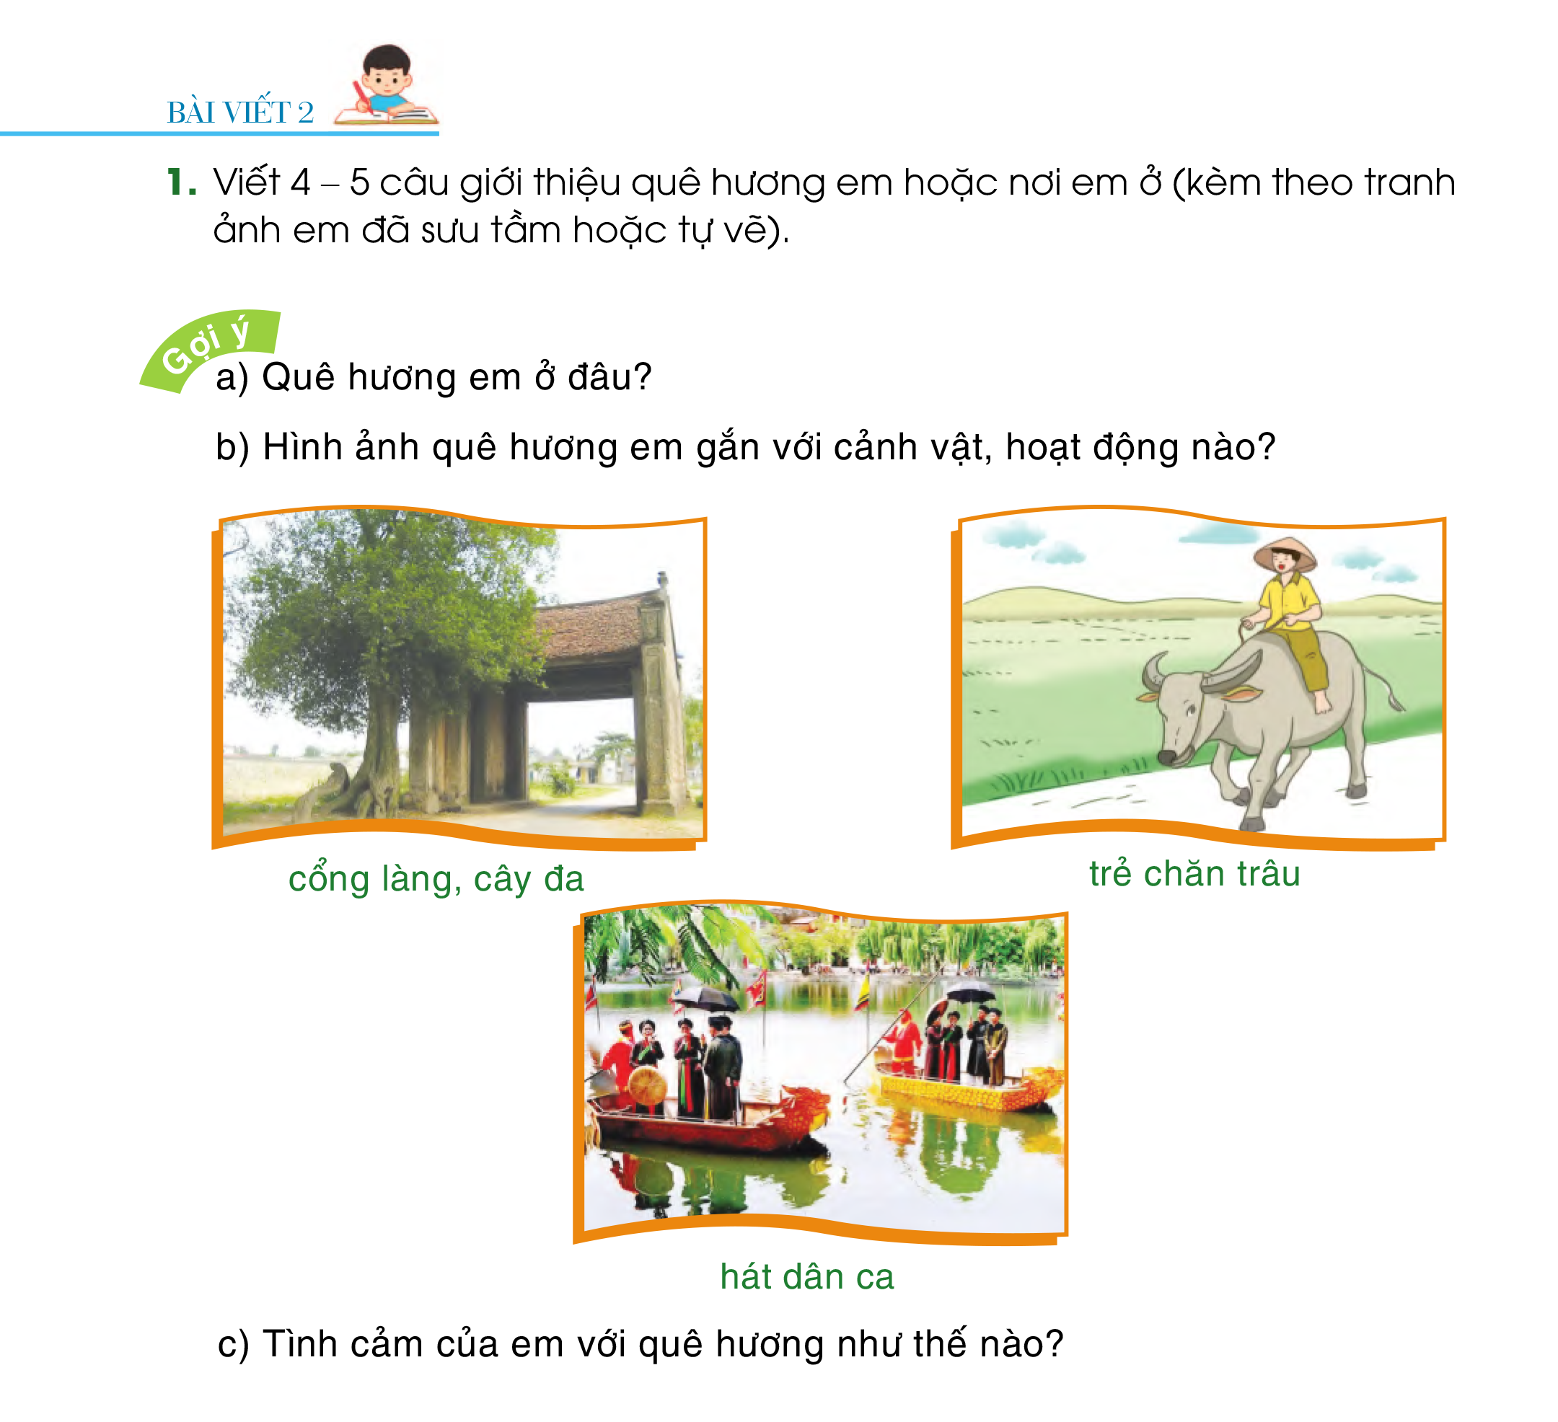
1. Viết 4 – 5 câu giới thiệu quê hương em hoặc nơi em ở (kèm theo tranh ảnh em đã sưu tầm hoặc tự vẽ)
Gợi ý:
a) Quê hương em ở đâu?
b) Hình ảnh quê hương em gắn với cảnh vật, hoạt động nào?
c) Tình cảm của em với quê hương như thế nào?

Slide 5

1. Viết 4 – 5 câu giới thiệu quê hương em hoặc nơi em ở (kèm theo tranh ảnh em đã sưu tầm hoặc tự vẽ)
a) Quê hương em ở đâu?
- Quê em ở tỉnh Bắc Ninh. / Em sinh ra và lớn lên ở tỉnh Bến Tre.
b) Hình ảnh quê hương em gắn với cảnh vật, hoạt động nào?
- Quê hương em nổi tiếng với làn điệu dân ca quan họ. / Quê hương em nổi tiếng với những vườn dừa xanh mát.
c) Tình cảm của em với quê hương như thế nào?
- Em rất yêu quê hương mình. / Em rất tự hào về quê hương. / Em mong quê hương em ngày càng giàu đẹp hơn.

Slide 6

BÀI VIẾT THAM KHẢO
Em sinh ra và lớn lên tại tỉnh Bắc Ninh. Quê hương em nổi tiếng với làn điệu dân ca quan họ. Cứ mỗi mùa hội Lim, khắp các thôn xóm lại rộn ràng tiếng hát. Em rất thích nghe quan họ và cũng rất tự hào về quê hương mình. Em mong quê hương em ngày một giàu đẹp hơn.

Slide 7

Học sinh viết bài vào vở

Slide 8
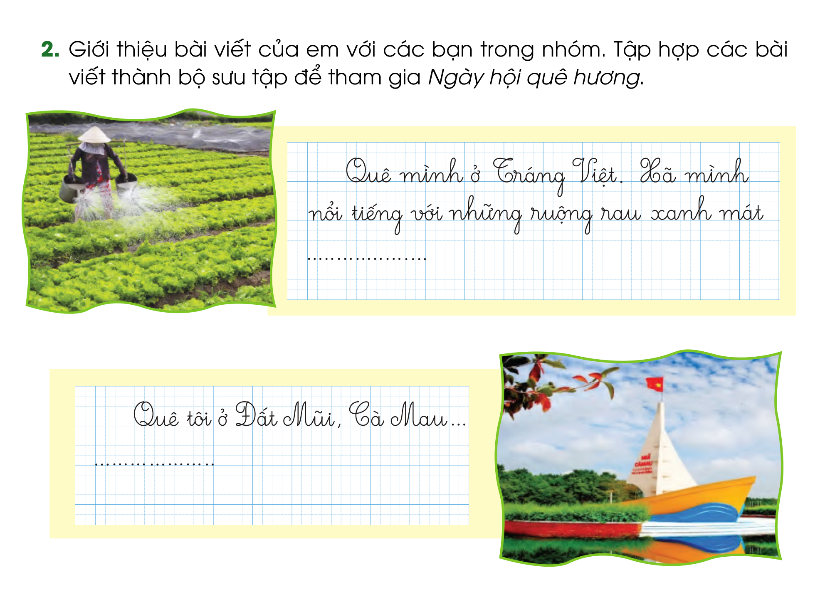

Slide 9
2. Giới thiệu bài viết của em với các bạn trong nhóm. Tập hợp các bài viết thành bộ sưu tập để tham gia Ngày hội quê hương
Quê mình ở Tràng Việt. Xã mình nổi tiếng với những ruộng rau xanh mát, với những người nông dân chăm chỉ, chịu thương chịu khó. Mình rất yêu quê mình.
Quê tôi ở Đất Mũi, Cà Mau. Đây là nơi tận cùng của Tổ quốc. Quê tôi nổi tiếng với những cánh rừng tràm nguyên sinh và nhiều loại đặc sản mang đậm hương vị mặn của biển. Tôi rất tự hào về quê mình.

Slide 10
Hoc10 chúc các em học tốt!

